Slide 2
Plan de la présentation
2e partie : séance 4
Stimulants majeurs (amphétamines, méthamphétamines et cocaïne)
Ecstasy
Caféine
Nicotine
La conduite automobile

Slide 4
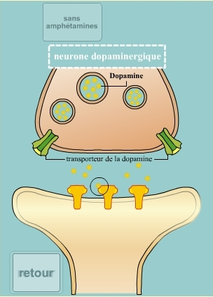
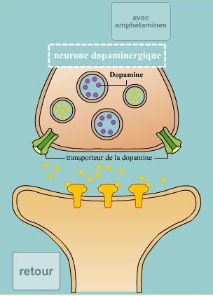
Mécanisme d’action des amphétamines
Dopamine
Amphétamine
Tiré du site internet « Le cerveau à tous les niveaux » 2013
Notes:
Le schéma montre la communication des neurones sans amphétamines, puis avec amphétamines.
Conseils d’animation :
Montrer d’abord l’animation « sans amphétamines » : la dopamine circule de façon adéquate dans les neurones.
Montrer ensuite l’animation « avec amphétamines » : les amphétamines augmentent la concentration de dopamine en faisant sortir les molécules de dopamine du neurone, ce qui provoque une sensation de plaisir amplifiée et augmente l’énergie.
Saviez-vous que :
Le mécanisme d’action de la cocaïne est très semblable à celui des amphétamines. La cocaïne amplifie l’effet de la dopamine sur le neurone et provoque une sensation de plaisir, voire de plaisir intense (« rush »).

Slide 5
Effets recherchés
« Rush » (plaisir intense) pour la cocaïne
Sensation de bien-être, euphorie (amphétamines)
attention / vigilance / mémoire
énergie
Suppression de la fatigue et du sommeil
Suppression de l’appétit
endurance
confiance en soi
Notes:
Conseils d’animation :
À l’aide de l’exercice à domicile « Quelle(s) drogue(s) avez-vous l'habitude de consommer? », revoir les effets recherchés de la consommation de stimulants majeurs relevés par les participants. Procéder de la même façon pour les autres substances qui seront présentées.
Saviez-vous que :
Les effets recherchés sont semblables pour les stimulants majeurs, mais sont plus marqués avec les méthamphétamines et la cocaïne qu’avec les amphétamines.

Slide 6
Méthamphétamines
Stimulant au moins deux fois plus puissant que les amphétamines
Risque de dépendance est plus élevé si inhalées ou injectées
Beaucoup de psychose à haute dose
En consommer devient une préoccupation constante jusqu’à être une obsession
Notes:
Notes pour l’intervenant :
Si les méthamphétamines sont inhalées ou injectées (crystal meth), la drogue est absorbée plus rapidement et ses effets sont plus intenses. Cela augmente beaucoup le risque de dépendance psychologique et physique. Avec les méthamphétamines, les symptômes psychotiques peuvent persister des mois, voire des années, après l’arrêt de la consommation.

Slide 7
Effets indésirables
Santé mentale
Hallucinations, paranoïa
Dépression, état d’épuisement psychologique
Irritabilité, anxiété
Santé physique
Insomnie
Maux de tête
Perte de poids excessive, déshydratation
Problèmes de peau (« coke bugs »)
pression artérielle et pouls
Troubles cardiaques, respiratoires et rénaux
Notes:
Conseils d’animation :
À l’aide de l’exercice à domicile « Quelles drogues avez-vous l'habitude de consommer? », revoir les effets indésirables de la consommation de stimulants relevés par les participants. Procéder de la même façon pour les autres substances qui seront présentées.
Notes pour l’intervenant :
Les hallucinations et la paranoïa sont le plus souvent associées à une consommation chronique de cocaïne. Des actes violents peuvent aussi être associés à sa consommation. La cocaïne peut avoir des conséquences majeures sur la santé et en surdose, elle peut même être mortelle.
Saviez-vous que :
« coke bugs » : démangeaisons ou sensations que des insectes sont sur ou sous la peau. Les « coke bugs » sont causés par les effets hallucinatoires de la cocaïne et peuvent aussi être présents avec des amphétamines/méthamphétamines.

Slide 8
Complications liées aux modes d’administration
Intra-nasal (« sniffé ») : cocaïne
Congestion nasale, infections à répétition
Nez qui coule, narines gercées
Perforation à l’intérieur du nez et perte d’odorat
Inhalé (fumé) : crack ou méthamphétamines
Asthme, irritation des poumons
Intraveineux (injecté) : cocaïne ou méthamphétamines
VIH, Hépatite B et C
Infections au niveau du cœur, des sites d’injections, du sang
Notes:
Saviez-vous que :
Certains consommateurs peuvent être tentés de combiner la cocaïne et l’héroïne (« speedball ») pour contrebalancer les effets négatifs de chacune des substances. Comme le consommateur ressent moins les effets négatifs de chacune de ces drogues, il est porté à augmenter les doses, ce qui accroît le risque de surdose.
Une nouvelle tendance est d’utiliser la quétiapine (antipsychotique du nom Seroquel^{MD}) combinée à la cocaïne, qui remplace l’héroïne. Cette combinaison porte le nom de « Q-Ball » ou « Baby Heroin ». La quétiapine utilisée seule devient de plus en plus une substance de choix. Elle peut être consommée par la bouche, inhalée ou injectée. Les noms de rue pour la désigner peuvent être « Quell » et « Susie-Q ».

Slide 9
En sevrage (ex. : cocaïne)
Phase 1 : débute dès que l’effet agréable cesse et peut durer jusqu’à quatre jours
Beaucoup de somnolence
Humeur changeante
Désir obsédant de consommer (« craving »)
Phase 2 : d'une durée de deux à douze semaines
Anxiété, ennui, malaises corporels
Besoin de consommer demeurant tolérable
Aucune source de plaisir
Phase 3 : peut durer des mois jusqu'à des années
Besoin compulsif de consommer
Par envie de ressentir l’effet euphorisant de la cocaïne et par ennui
Lorsque les éléments de l’environnement (lieux, personnes) rappellent la consommation
Notes:
Notes pour l’intervenant :
Les complications après un sevrage à la cocaïne peuvent aussi être la dépression et les idées suicidaires.
Le sevrage aux amphétamines dure moins longtemps et est en général moins difficile que celui de la cocaïne.

Slide 10
Effets cognitifs
Effet d’une consommation chronique de méthamphétamines/cocaïne
mémoire / apprentissage
fonctions exécutives / résolution de problèmes
inhibition, impulsivité
attention / mémoire de travail
vitesse de traitement
Notes:
Notes pour l’intervenant :
Cocaïne : selon les études recensées, les difficultés cognitives semblent nettement atténuées après cinq mois d’abstinence. Très peu d’études ont cependant été effectuées sur un délai plus long d’abstinence. Il ne peut donc être totalement exclu que certains effets cognitifs prennent plus de temps à se résorber.
Cocaïne et méthamphétamines : peuvent aussi avoir des effets permanents dus, par exemple, à la fragilisation du système vasculaire, ce qui augmente le risque d’AVC et les conséquences cognitives associées. Les méthamphétamines présentent un fort potentiel neurotoxique.
Amphétamines : entraînent des difficultés cognitives semblables à celles de la méthamphétamine et de la cocaïne, tout en étant moins prononcées.

Slide 11
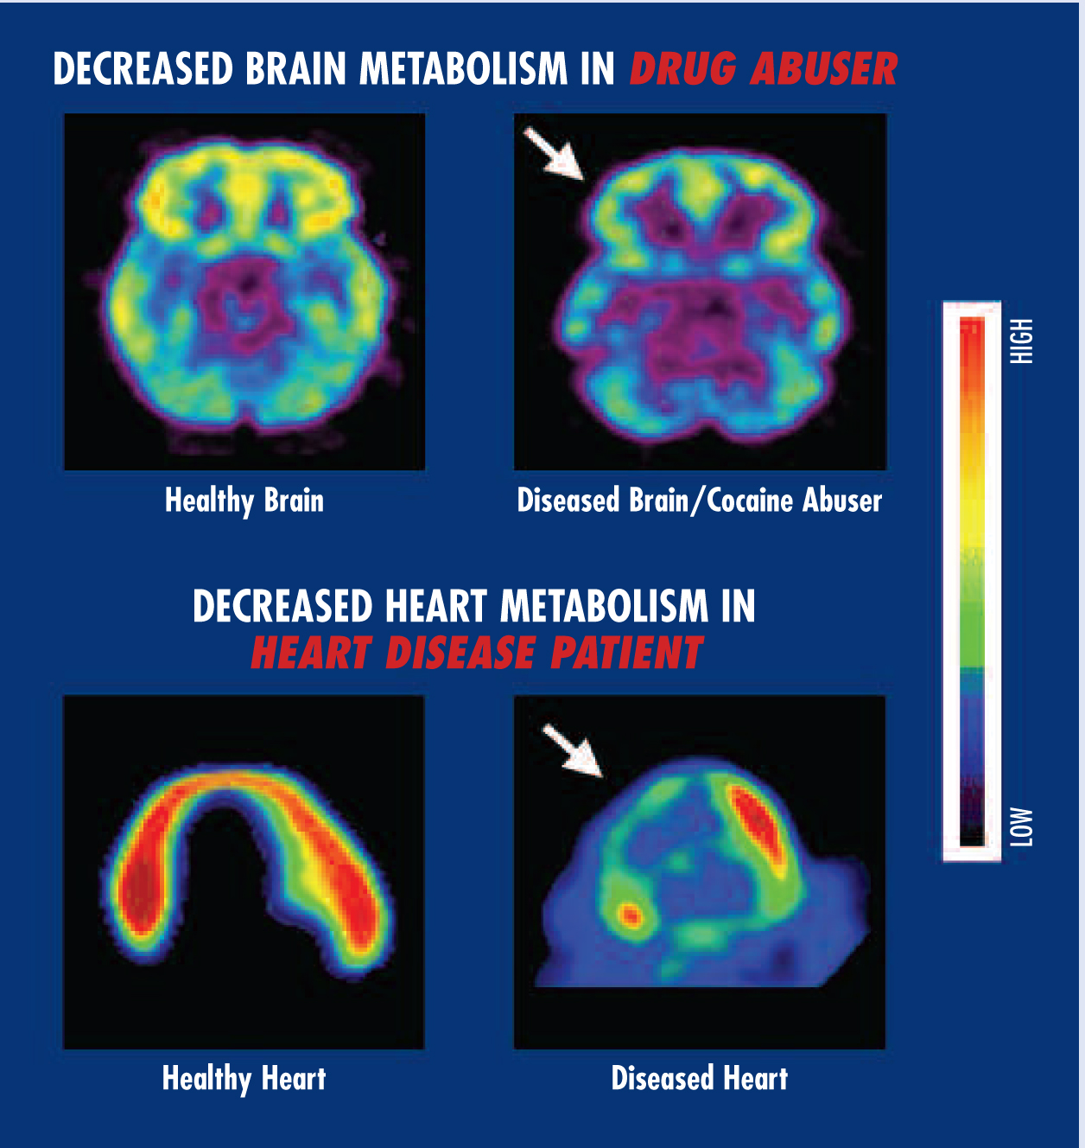
impact de la cocaïne
Tirée du site internet de NIDA (NIH) flickr
Notes:
Notes pour l’intervenant :
Cette image montre que de façon générale, l’activité du cerveau est diminuée chez les consommateurs à long terme.
Sur l’image de gauche, le jaune représente une activité cérébrale plus intense (plus de zones colorées chez une personne en santé). Sur l’image de droite, le mauve signifie une plus faible activité cérébrale.

Slide 12
Alcool + cocaïne
Se nomme cocaéthylène
Substance active
Effet recherché
intensité et durée de l’effet de la cocaïne
Effets indésirables
Plus toxique pour le cœur et le foie que les substances consommées seules
risque de convulsions

Slide 13
Notes:
Bon à savoir :
Dans notre expérience clinique, l’ecstasy n’était pas la drogue de prédilection de notre clientèle.

Slide 14
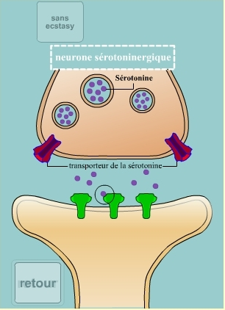
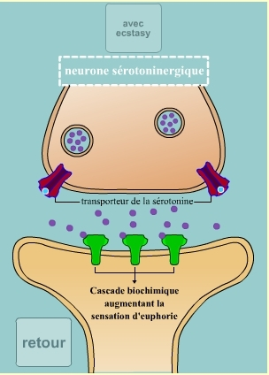
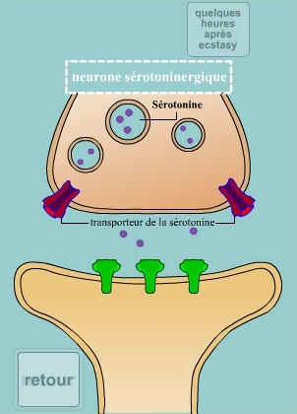
Mécanisme d’action
Ecstasy
Tiré du site internet « Le cerveau à tous les niveaux » 2013
Notes:
Le schéma montre la communication des neurones sans ecstasy, avec ecstasy et quelques heures après la consommation.
Conseils d’animation :
Montrer d’abord aux participants l’animation « sans ecstasy » : la libération de sérotonine est adéquate, pour un fonctionnement optimal.
Montrer ensuite aux participants l’animation « avec ecstasy » : l’ecstasy augmente la libération de sérotonine. Cette substance entraîne une énergie renouvelée, une sensation de plaisir et une augmentation de la confiance en soi.
Montrer finalement l’animation « Quelques heures après » : la quantité de sérotonine est diminuée et cet effet peut durer plus longtemps que l’effet agréable de l’ecstasy. Le consommateur peut développer un état de manque et se sentir plus déprimé.
Saviez-vous que :
L’ecstasy fait partie de la classe des perturbateurs même si elle a un effet stimulant. Comme toutes les drogues qui ont un effet stimulant, l’ecstasy stimule également le centre du plaisir en augmentant la libération de dopamine.

Slide 15
Effets recherchés
Sensation de bien-être
Impression de calme et de relaxation
confiance en soi
Sentiment de puissance physique et mentale
Amplification des cinq sens
Toucher / Vue / Odorat / Ouïe / Goût

Slide 16
Effets indésirables
Santé mentale
Paranoïa, crise de panique
Dépression, idées suicidaires
Confusion
Anxiété, agressivité
Santé physique
Insomnie
Douleurs
Grincement des dents, sécheresse de la bouche
Bouffées de chaleur et transpiration, soif
Ne pas sentir le besoin d’uriner
Anorexie, nausées, vomissements
Troubles cardiaques et troubles au foie
Notes:
Notes pour l’intervenant :
Il est difficile de départager les effets cognitifs associés à l’ecstasy de ceux des autres substances, puisque cette substance est souvent prise par des personnes consommant d’autres drogues et se retrouve rarement seule dans les comprimés.
Les études rapportent d’abord chez les consommateurs des effets significatifs sur la mémoire et l’apprentissage, mais aussi sur d’autres fonctions telles que la vitesse de traitement, l’attention, la concentration et les fonctions exécutives.
Saviez-vous que :
L’ecstasy pourrait aussi amener le consommateur à adopter des comportements sexuels à risque à cause de son effet d’amplification des sens, comme celui du toucher.

Slide 17
En sevrage
Ressemble à celui de l’alcool
État dépressif variable en intensité
Durée : une semaine
Anxiété, difficultés cognitives, irritabilité, tristesse
Impulsivité, agressivité
Perte d’appétit, soif
Troubles du sommeil, fatigue

Slide 19
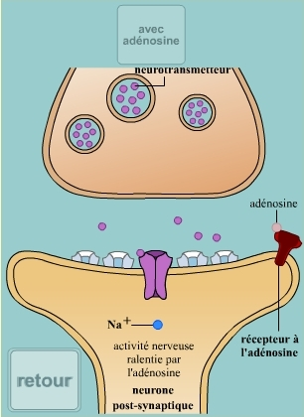
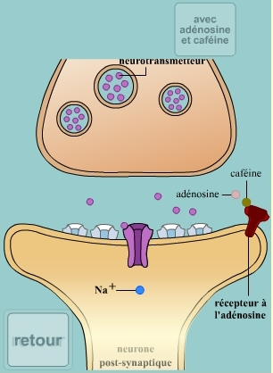
Mécanisme d’action
Tiré du site internet « Le cerveau à tous les niveaux » 2013
Notes:
Le schéma montre l’effet de la caféine sur les récepteurs à l’adénosine.
Conseils d’animation :
Il n’est pas nécessaire de montrer l’animation « sans adénosine ».
Montrer d’abord l’animation « avec adénosine » : l’adénosine facilite le sommeil, ralentit l’activité nerveuse et augmente la somnolence.
Montrer ensuite l’animation « avec adénosine et caféine » : la caféine bloque l’action de l’adénosine, empêchant le ralentissement de l’activité nerveuse, ce qui conduit à l’effet excitateur de la caféine.

Slide 20
Effets recherchés
concentration
énergie
Suppression de la fatigue et du sommeil
capacités intellectuelles

Slide 21
Effets indésirables
Santé mentale
Anxiété
Agitation, incapacité de rester en place
Santé physique
Insomnie
Maux de tête (si arrêt brusque)
Tremblements
Brûlements d’estomac
pression artérielle et pouls

Slide 22
En sevrage
Maux de tête
Fatigue
Somnolence
Irritabilité, anxiété
Nausées, vomissements
Notes:
Notes pour l’intervenant :
Les symptômes de sevrage à la caféine atteignent un pic d’intensité au bout de 20 à 48 heures après la dernière consommation et peuvent durer jusqu’à une semaine. Le degré d’intensité et la durée semblent dépendre des doses de caféine consommées.

Slide 24
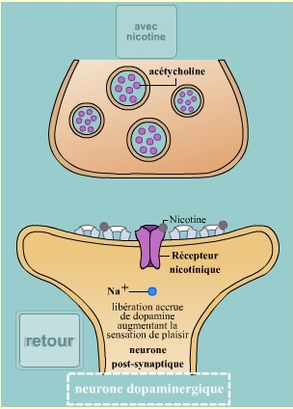
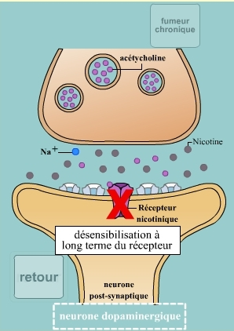
Mécanisme d’action
Tiré du site internet « Le cerveau à tous les niveaux » 2013
Notes:
Le schéma montre la communication des neurones avec nicotine, puis chez les fumeurs chroniques.
Conseils d’animation :
Il n’est pas nécessaire de montrer l’animation « sans nicotine ».
Montrer l’animation « avec nicotine » : l’activation des récepteurs nicotiniques dans le cerveau stimule la libération de dopamine, ce qui donne le plaisir et provoque la dépendance.
Montrer ensuite l’animation « fumeur chronique » : à long terme, le récepteur nicotinique devient désensibilisé à cause de l’exposition continue à la nicotine. Le renouvellement des récepteurs est ainsi ralenti, ce qui amène à une tolérance et une réduction du plaisir ressenti.

Slide 25
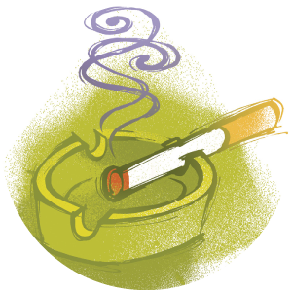
Effets recherchés
concentration et mémoire
Relaxation
Somnolence
appétit (perte de poids associée)
Permet de sociabiliser lors de la prise

Slide 26
Effets indésirables
Santé mentale
Irritabilité
Anxiété
Agitation
Santé physique
Maux de tête
pression artérielle et pouls
Brûlements d’estomac
Problèmes respiratoires (toux, bronchite)
À long terme
risque de cancer du poumon et de cancer en général
risque de maladies cardiaques
Notes:
Notes pour l’intervenant :
Les nombreux problèmes de santé associés à la cigarette pourraient avoir des conséquences significatives sur la cognition à long terme : sédentarité, fragilisation du système pulmonaire, cardiovasculaire et cérébrovasculaire.

Slide 27
En sevrage
Irritabilité, anxiété
Hostilité
Agitation
Étourdissements, vertiges, maux de tête
Somnolence, fatigue
appétit, gain de poids
Tremblements
Nausées
Notes:
Notes pour l’intervenant :
Les symptômes de sevrage débutent généralement 24 heures après la dernière cigarette. Ces symptômes peuvent aussi apparaître lors d’une diminution de consommation ou d’un arrêt brusque. Les symptômes de sevrage peuvent durer jusqu’à quatre semaines, mais l’augmentation de l’appétit et le besoin intense de fumer peuvent perdurer plus de six mois.

Slide 28
Effets cognitifs
Lors du sevrage
attention / concentration
mémoire de travail
mémoire
À long terme
De nombreux facteurs portant atteinte à la santé physique peuvent avoir un effet à long terme sur la cognition
Arrêter la consommation pourrait aider à diminuer significativement les facteurs de risque pour les troubles cognitifs
Notes:
Notes pour l’intervenant :
Les problèmes de concentration observés au moment du sevrage sont assez importants pour amener les fumeurs à recommencer. Ces problèmes de concentration apparaissent entre 30 minutes et deux heures après l’arrêt de la nicotine, mais sont à leur plus forte intensité quelques jours après l’arrêt et peuvent durer quelques semaines.
La nicotine semble être une substance qui peut améliorer un peu la cognition. Toutefois, sa consommation représente le facteur qui a le plus d’impact sur l’espérance de vie.

Slide 30
Alcool
Évaluation des risques et jugement altérés
Impulsivité
État de somnolence possible
attention
Plus grand délai de réponse en situation d’urgence
Moins grande capacité à maintenir la trajectoire
Usage sanctionné par la loi selon le taux d’alcoolémie
Tolérance zéro : permis d’apprenti, permis probatoire, conducteur de moins de 22 ans
Information : www.educalcool.qc.ca

Slide 31
Cocaïne
Évaluation des risques et jugement altérés
Impulsivité
État de somnolence en état de « crash » possible
Selon la Société de l’assurance automobile du Québec (SAAQ), la cocaïne consommée seule augmente le facteur de risque d’accident de 6,7 fois

Slide 32
Cannabis
Évaluation des risques et jugement altérés
attention
Prolongement du temps de décision
Plus grand délai de réponse en situation d’urgence
Moins grande capacité à maintenir la trajectoire
Perception du temps perturbée
Notes:
Notes pour l’intervenant :
Le cannabis peut donc être aussi dangereux que l’alcool, les conséquences n’étant pas banales. Il n’y a aucun critère défini comme pour l’alcool avec le test d’alcoolémie.

Slide 33
Conclusion
La drogue peut aggraver les problèmes cognitifs liés aux troubles psychotiques
La plupart des drogues augmentent la dopamine dans le cerveau, ce qui accentue les risques de rechute psychotique
La drogue perturbe le système de récompense : la sensation de plaisir « naturel », obtenue sans consommation, est alors plus difficile à ressentir
Une diminution de la consommation entraîne des améliorations sur le plan physique, mental et cognitif

Slide 34
Bilan
Cannabis
Alcool
Stimulants majeurs
Impacts sur les projets futurs
École / travail
Conduite automobile
Il existe d’autres moyens d’avoir du plaisir, il suffit de les découvrir!
Notes:
Conseils d’animation :
Effectuer un bref survol des trois substances les plus consommées avec les participants : cannabis, alcool et stimulants majeurs. Ces trois substances peuvent avoir un impact sur la santé mentale, physique et cognitive et peuvent interférer avec les projets futurs.
Rappeler aux participants de consulter « l’Annexe – Impacts des drogues » qui se trouve dans le guide de l’intervenant et le cahier du participant.

Slide 35
Fin de la deuxième partie
Notes:
Notes pour l’intervenant :
Rappeler aux participants de consulter « l’Annexe – Impacts des drogues » qui se trouve dans le guide de l’intervenant et le cahier du participant.

